Slide 1
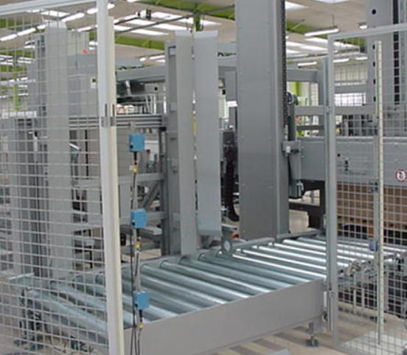
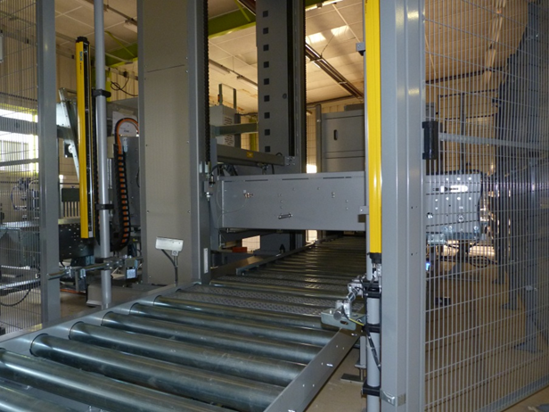
Verbesserte Anlagensicherheit
Sicherheitslichtschranke
NUTZEN UND VORTEILE
BESCHREIBUNG
Effizienz
Reduzierung auf die erforderlichen Anlagenstopps
Sicherheit
Einhaltung der neusten Sicherheitsstandards.
Ersetzen veralteter Fotozellen durch eine Lichtsicherheitsbarriere
System der neuesten Generation
Nachher
Vorher
Nutzen: Sicherheit und Ergonomie, Obsoleszenz, Effizienz
Ausstattung: Packing Corcelles
Katalog-Code: CLC-046

